Slide 1



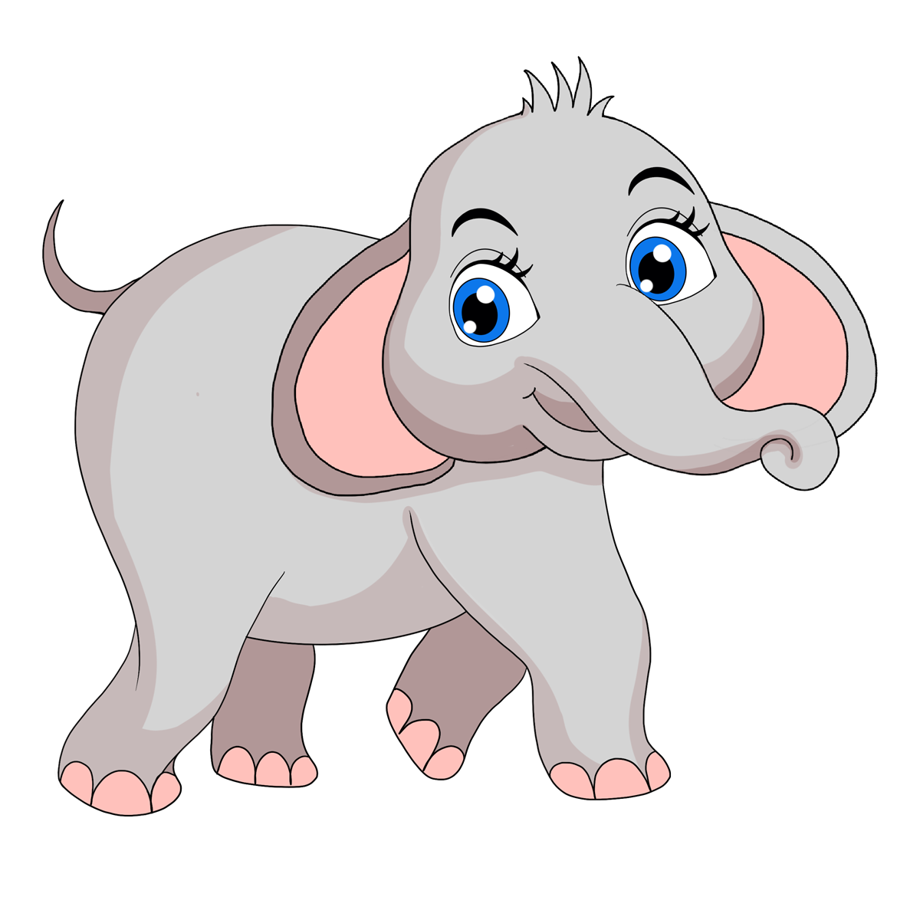

ĐỌC
EM CÓ XINH KHÔNG?
TIẾT 2

Slide 2

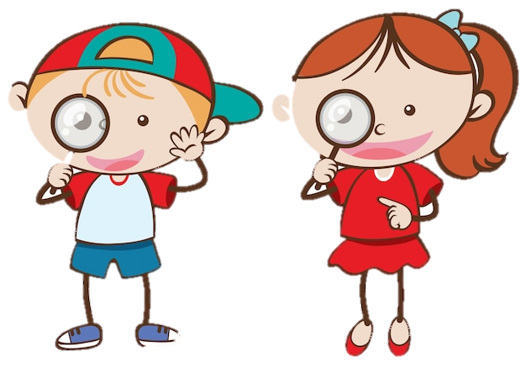

Slide 3
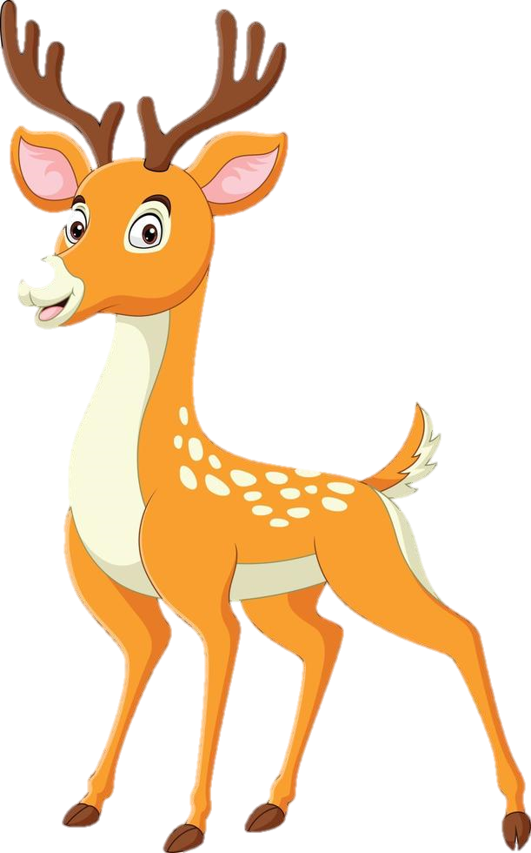
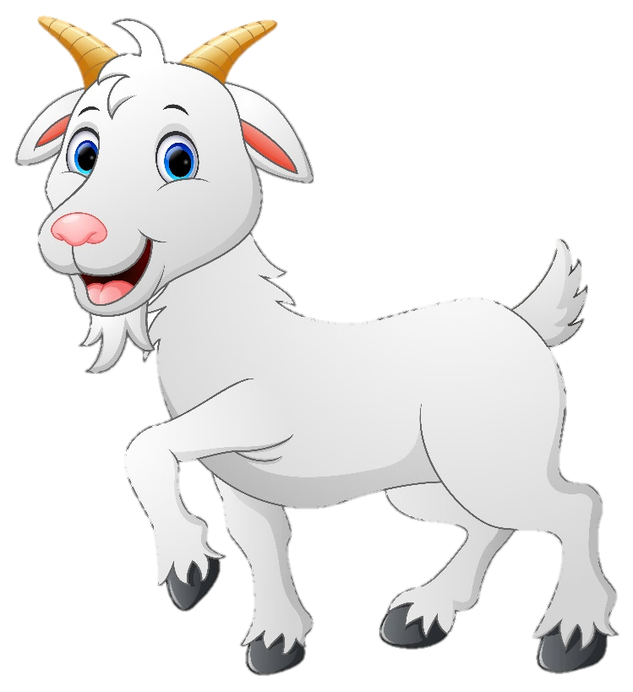
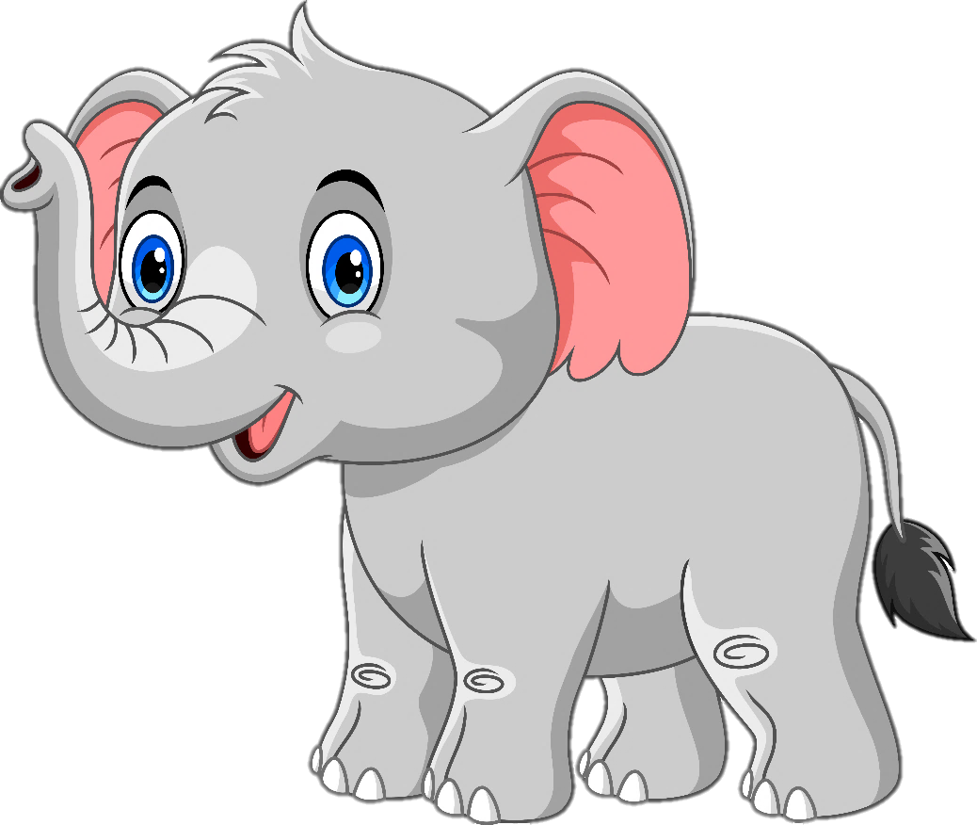
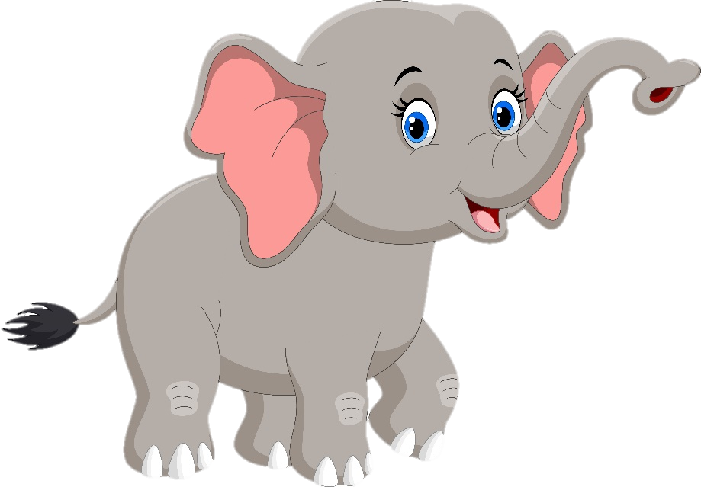
1. Voi em đã hỏi voi anh, hươu và dê điều gì?
Em có xinh không?

Slide 4


Voi em đã nhận được câu trả lời như thế nào?

Slide 5
Em xinh lắm!
Em có xinh không?

Slide 6
Chưa xinh lắm vì em không có đôi sừng giống anh.
Em có xinh không?

Slide 7
Không, vì cậu không có bộ râu giống tôi.
Em có xinh không?

Slide 8
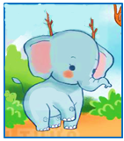
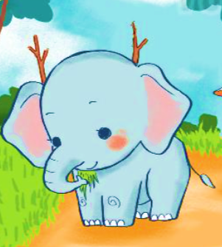
2. Sau khi nghe hươu nói, voi em đã nhặt vài cành cây khô rồi gài lên đầu.
2.Sau khi nghe hươu và dê nói, voi em đã làm gì?
→ Sau khi nghe dê nói, voi em đã nhổ một khóm cỏ dại bên đường và gắn vào cằm.

Slide 9
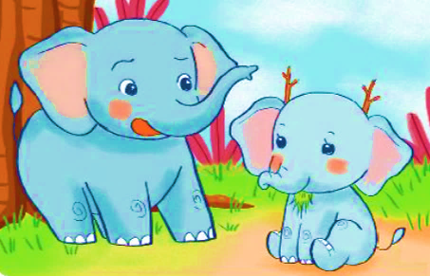
3. Trước sự thay đổi của voi em, voi anh đã nói gì?
Trời ơi, sao em lại thêm sừng và râu thế này? Xấu lắm!

Slide 10
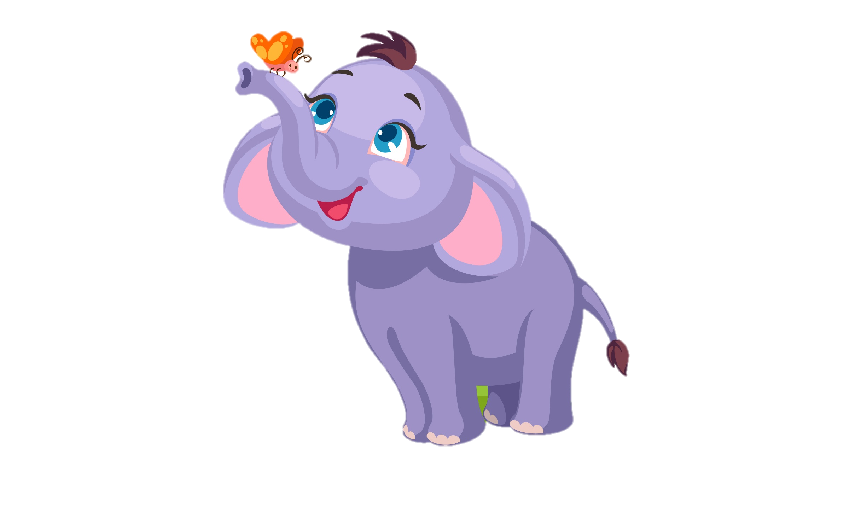
Cuối cùng voi em đã làm theo lời khuyên của ai? Kết quả thế nào?
→ Cuối cùng, voi em đã làm theo lời khuyên của voi anh. Sau khi bỏ sừng và râu đi, voi em thấy mình xinh đẹp hẳn lên.

Slide 11
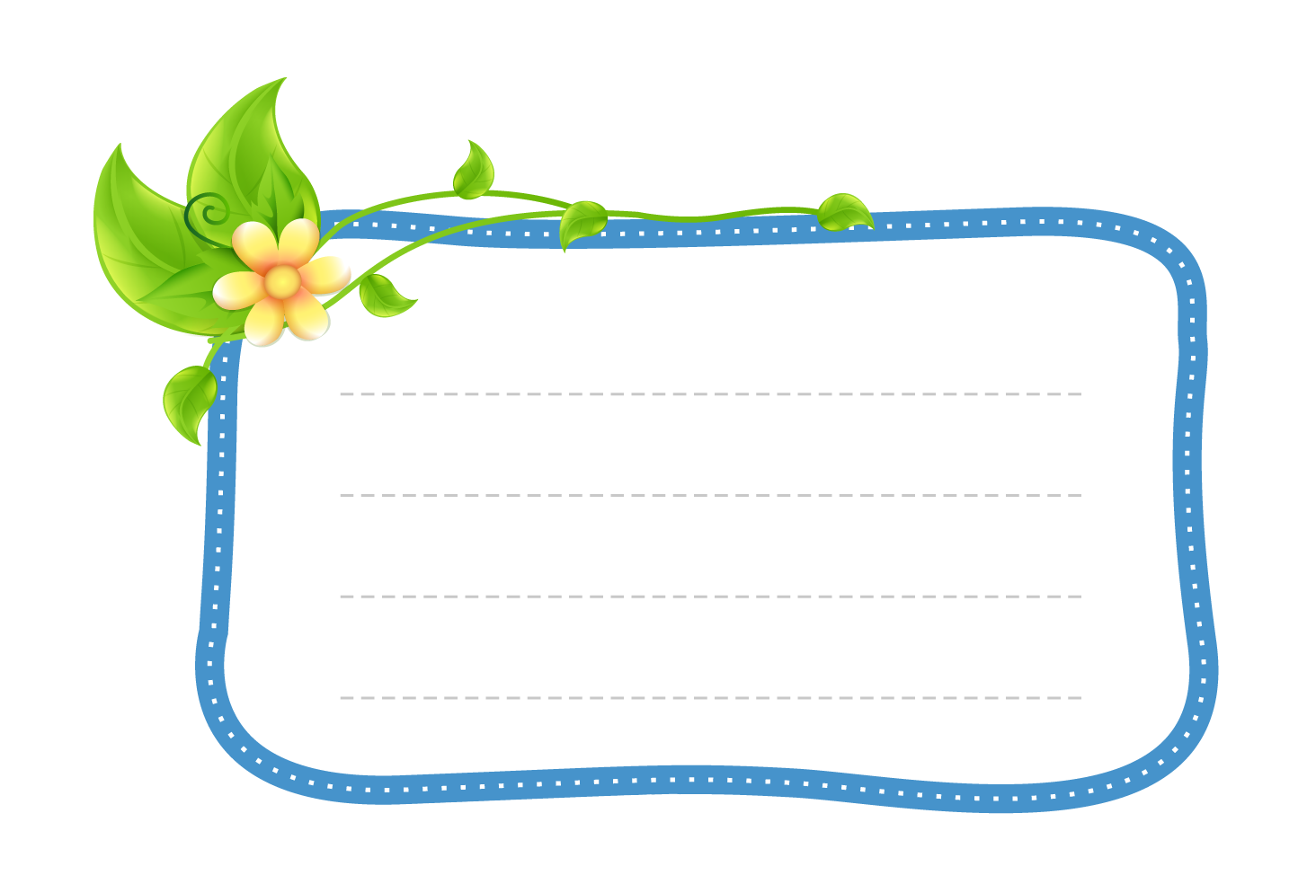

4. Em học được điều gì từ câu chuyện của voi em?
Mình chỉ xinh đẹp khi là chính mình. Hãy tự tin vào vẻ đẹp của bản thân.

Slide 12

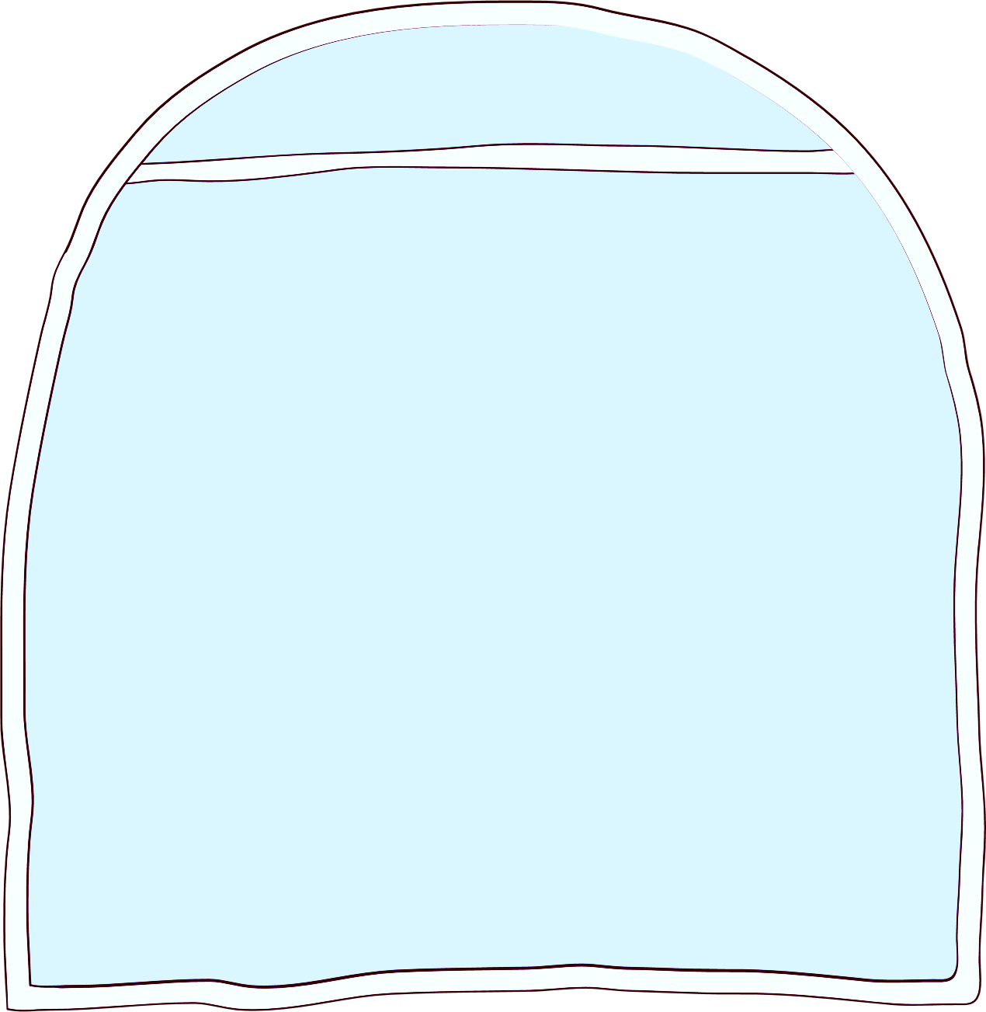





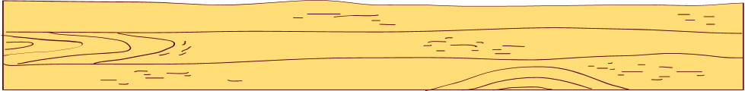

Mở rộng
Cuối cùng, voi con nhận ra mình xinh nhất lúc nào?
Còn các em thì sao? Các em thấy mình xinh nhất khi nào ?

Slide 13



Bài đọc khen ngợi voi em đã biết đi tìm và tìm thấy sự tự tin ở chính bản thân mình.
Hoàng Đăng Trường

Slide 14


Em có xinh không?
Voi em thích mặc đẹp và thích được khen xinh. Ở nhà, voi em luôn hỏi anh: “Em có xinh không?”. Voi anh bao giờ cũng khen: “Em xinh lắm!”
Một hôm, gặp hươu, voi em hỏi:
- Em có xinh không?
Hươu ngắm voi rồi lắc đầu:
- Chưa xinh lắm vì em không có đôi sừng giống anh.
Nghe vậy, voi nhặt vài cành cây khô, gài lên đầu rồi đi tiếp.
Gặp dê, voi hỏi:
- Em có xinh không?
- Không, vì cậu không có bộ râu giống tôi.
Voi liền nhổ một khóm cỏ dại bên đường, gắn vào cằm rồi về nhà.
Về nhà với đôi sừng và bộ râu giả, voi em hớn hở hỏi anh:
- Em có xinh hơn không?
Voi anh nói:
- Trời ơi, sao em lại thêm sừng và râu thế này? Xấu lắm!
Voi em ngắm mình trong gương và thấy xấu thật. Sau khi bỏ sừng và râu đi, voi em thấy mình xinh đẹp hẳn lên. Giờ đây, voi em hiểu rằng mình chỉ xinh đẹp khi đúng là voi.
(Theo Voi em đi tìm tự tin)
Đọc lại toàn bài

Slide 15




Notes:
HS TLN2 để trả lời câu hỏi.

Slide 16

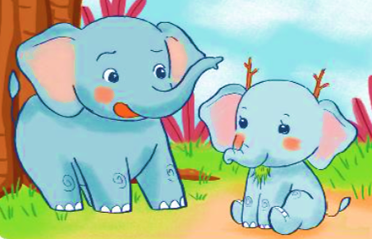
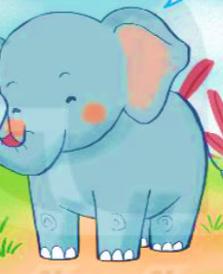
LUYỆN TẬP
1. Những từ ngữ nào sau đây chỉ hoạt động của voi em?
2. Nếu là voi anh, em sẽ nói gì sau khi voi em bỏ sừng và râu?
→ Em xinh lắm! Hãy luôn tự tin vào chính mình nhé!

Slide 17
